Slide 1

Análisis de Datos

Slide 2
Esquema de clases
Encuentro 1 | Análisis de Datos - Primeros Pasos
Encuentro 2 | Introducción a R
Encuentro 3 | Análisis de Datos con R
Encuentro 4 | Gráficos con R
Encuentro 5 | Generación de Reportes con R
Encuentro 6 | Tableros de mando - R y otras herramientas
Encuentro 7 | Toma de decisiones

Slide 3

Análisis de Datos
Análisis de
Datos

Slide 4
Análisis de Datos
head: ver las primeras filas de los datos
tail: ver las últimas filas de los datos
View: en RStudio, ver los datos en una nueva solapa
Inspeccionando los datos

Slide 5
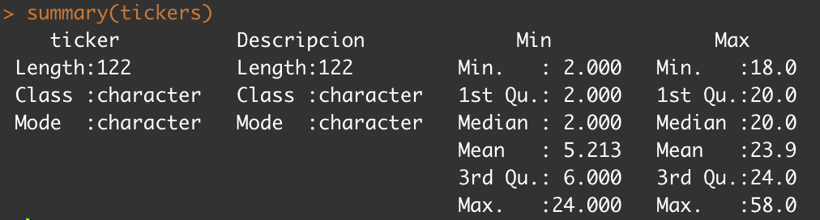
Análisis de Datos
summary: estadísticas de los datos

Slide 6
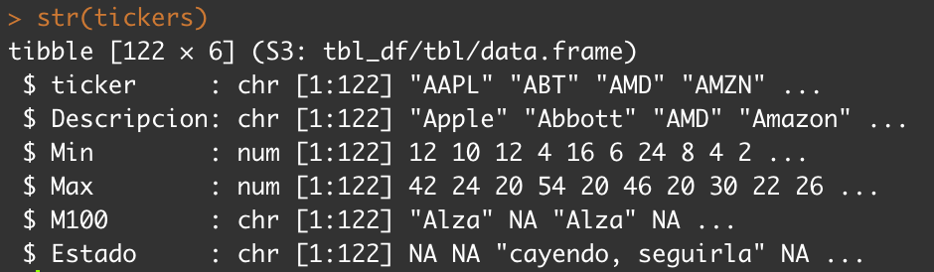
Análisis de Datos
str: tipos de datos

Slide 7
Análisis de Datos
Borrar columnas vs Llamar columnas
df[,1] busco la primera columna
df[,-1] elimino la primera columna

Slide 8
Análisis de Datos
Modificar tipos de datos
La familia as.
as.character
as.integer
as.dataframe
y demás...

Slide 9

Análisis de Datos
Table para chequear datos
table(df$columna)

Slide 10
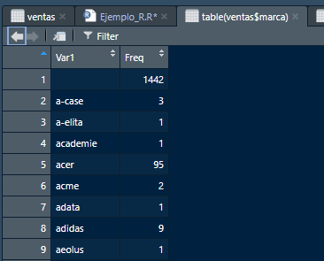
Análisis de Datos
Anidando para mostrar mejor los datos
View(table(df$columna))

Slide 11
Análisis de Datos
Graficando un poco rápido (sencillo pero feo)
plot(table(ventas$tipo_evento))
pie(table(ventas$tipo_evento))
barplot(table(ventas$tipo_evento))

Slide 12
Análisis de Datos
Valores Nulos, detección y tratamiento
is.na(ventas$tipo_evento)
table(is.na(ventas$tipo_evento))

Slide 13
Análisis de Datos
Indexación de filas y columnas
1 TRUE
2 FALSE
3 FALSE
ventas$tipo_evento[is.na(ventas$tipo_evento)]
ventas$tipo_evento[1] <- “view”

Slide 14
Análisis de Datos
Columnas y filas
ncol(ventas)
nrow(ventas)

Slide 15
Análisis de Datos
Viajar por filas y columnas
for (i in 1:ncol(ventas)){
colnames(ventas[,i])
sum(is.na(ventas[i]))
}

Slide 16

Análisis de Datos

Slide 17
Análisis de Datos
for (i in 1:ncol(ventas)){
colnames(ventas[i])
sum(is.na(ventas[i]))
}
i = 1 | i = 2 | i = 3
Columna 1 | Columna 2 | Columna 3

Slide 18

Análisis de Datos
Dudas?
Muchas gracias!
pablo.academiaba@gmail.com

Slide 19


